Slide 1

Ausschuss für das Programm gegen Jugendarbeitslosigkeit
Programm gegen Jugendarbeitslosigkeit
Region Hannover
01.11.2018

Slide 2
Eckdaten zum Programm gegen Jugendarbeitslosigkeit
Beschluss der Regionsversammlung 2012
Entwicklung eines auf 5 Jahre angelegten Programms zur Bekämpfung der Jugendarbeitslosigkeit
Bereitstellung finanzieller Mittel in Höhe von gesamt 10 Mio. Euro
Entwurf eines gemeinsamen Eckpunktepapiers unter Beteiligung des Wirtschafts- und Sozialdezernats
Einrichtung einer Lenkungsgruppe
Verständigung auf Ziele, Zielgruppen und Handlungsfelder
erste Laufzeit 2013 – 2017, Verstetigung des Programms ab 2018
wissenschaftliche Evaluation des Programms 2014 – 2016 durch INBAS GmbH

Slide 3
Programm gegen Jugendarbeitslosigkeit - Finanzen
Finanzvolumen
kalkuliertes Gesamtvolumen in Höhe von ca. 28 Mio. Euro
Fördervolumen der Region Hannover der bewilligten Projekte (75 Projekte) liegt bei ca. 11 Mio. Euro
insgesamt Einbindung weiterer ca. 17 Mio. € Drittmittel durch gemeinsame Planung und Umsetzung der Maßnahmen und Projekte mit weiteren Kooperationspartner*innen (Jobcenter Region Hannover, Agentur für Arbeit Hannover, Land Niedersachsen, Bund, Europäische Union etc.)

Slide 4
Entwicklung der Jugendarbeitslosigkeit

Slide 5
Handlungsfelder Programm gegen Jugendarbeitslosigkeit
Vier Handlungsfelder (HLF)
HLF 1
Berufliche Orientierung im Übergang
HLF 2
Stabilisierung der Ausbildung
HLF 3
Arbeitsmarkt- integration
HLF 4
Begleitende Beratung und Stabilisierung (bei Bedarf in allen Handlungsfeldern)
HLF 1: z.B. „Ausbildungslosten an allgemeinbildenden Schulen“
HLF 2: z.B. „Teilzeit – Ausbildung für junge alleinerziehende Frauen“
HLF 3: z.B. „Ausbildungsvorbereitung im Verbund/Verbundausbildung“
HLF 4: z.B. „Wohnen und Arbeiten (WundA)“
DEZ II und DEZ IV

Slide 6
Handlungsansätze Programm gegen Jugendarbeitslosigkeit
Zielgruppenspezifische Handlungsansätze
Förderung von Zielgruppen mit besonderem sozialpädagogischen Unterstützungsbedarf, z.B.
junge alleinerziehende Frauen
langzeitarbeitslose junge Menschen (in prekären Wohnsituationen)
junge Menschen mit/ohne Hauptschulabschluss
Strukturelle Handlungsansätze
Aufbau und Umsetzung flächendeckender Angebote im Übergang Schule – Beruf in der Region Hannover (z.B. Ausbildungslotsen, PACE-Ausbildungsbüros)
Verzahnung der Angebote mit bestehenden kommunalen Strukturen (z.B. PACE in den Jugendberufsagenturen Hannover/Garbsen)
Planung und Umsetzung rechtskreisübergreifender Handlungsansätze und Projekte durch gemeinsame inhaltliche und finanzielle Beteiligung
Erprobung von bedarfsgerechten, innovativen Ansätzen zur Unterstützung von besonderen benachteiligten Zielgruppen

Slide 7
Projekterfolge – Projekt „Wohnen und Arbeiten (WundA)“
Projekt WundA, Laufzeit 01.12.2014 – 31.01.2021
Zentrale Fakten:
117 Teilnehmende bei 15 Teilnehmendenplätzen (02/2015 – 01/2018)
325 junge Menschen in der Wohnungsnotfallberatung (Stand 30.11.2017)
58 Teilnehmende (50%) vermittelt/angedockt (Ausbildung, Arbeit, Schule, berufliche Maßnahmen, Schule, Beratungsstellen, Therapien)
21 Teilnehmende haben einen eigenen Wohnraum bezogen
Die Teilnehmenden-Struktur:
26% der jungen Menschen waren weiblich,
der Altersschwerpunkt lag bei den 20-Jährigen,
knapp die Hälfte der Teilnehmenden hatten einen Migrationshintergrund,
die überwiegende Zahl aller jungen Menschen startete ohne einen Schulabschluss oder mit einem Hauptschulabschluss in die Maßnahme.

Slide 8
Projekterfolge – Sprungbrett Ausbildung in Teilzeit für junge Frauen (SpATz)“
Projekt Teilzeitausbildung „SpATz“, jährlicher Ausbildungslehrgang
Projektförderung seit 2013,Trägerin: Diakonisches Werk Hannover gGmbH, Abteilung SINA (Soziale Integration Neue Arbeit)
Erfolge:
langjährig erprobtes und bewährtes Konzept bei hoher Expertise und Qualität
herausragendes Netzwerk
im Zeitraum 2013 – 2018 starteten 147 Teilnehmerinnen mit der Vorbereitung auf die Teilzeitausbildung
87 (60%) Teilnehmerinnen sind in eine Teilzeitausbildung eingemündet
Die Zielgruppe der Alleinerziehenden muss auch wegen der häufig besonderen Bedarfslagen, insbesondere der U25-jährigen, weiterhin im Fokus arbeitsmarktpolitischer Bemühungen stehen!

Slide 9
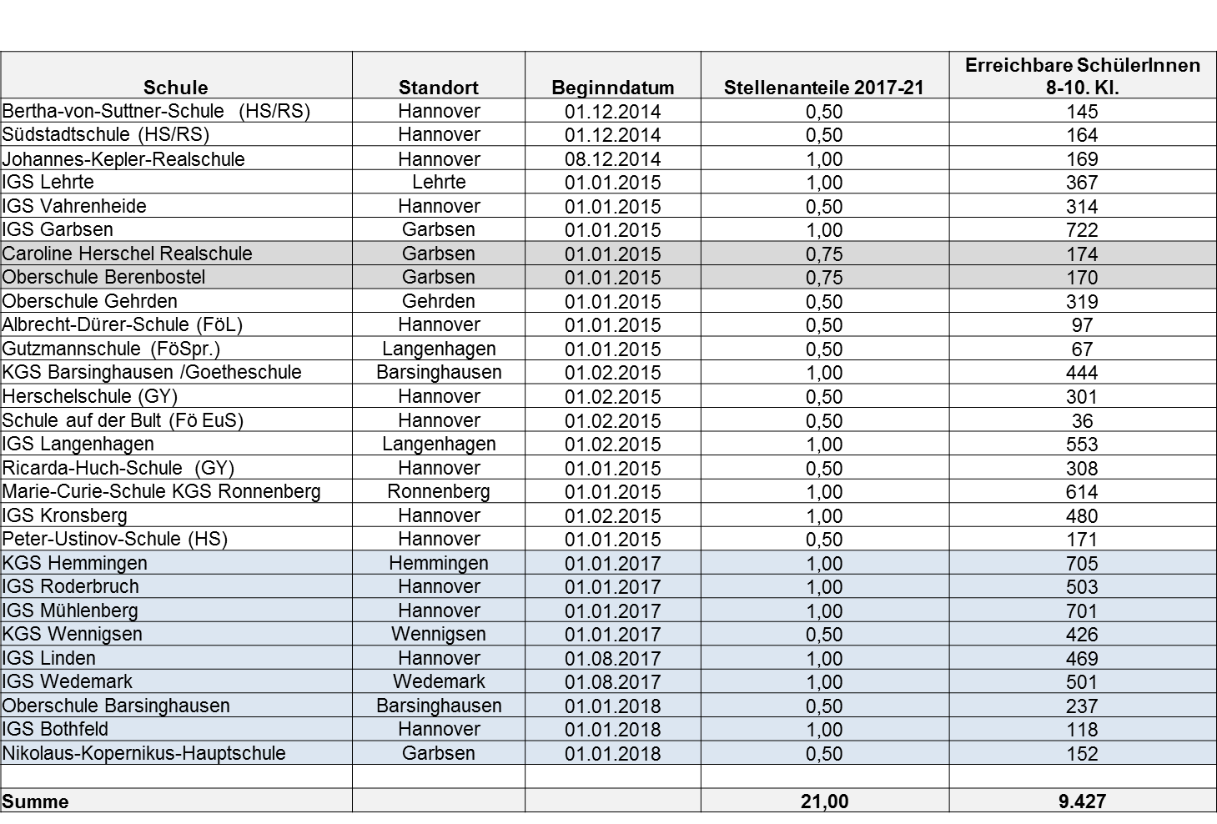
Ausbildungslotsen 2021 28 teilnehmende Schulen

Slide 10

Ergebnisse des Programms gegen Jugendarbeitslosigkeit
Es ist gelungen, die Jugendarbeitslosigkeit in der Region in den letzten Jahren zu senken
Die Übergangsquoten von der Schule in eine Ausbildung sind in der Region Hannover im Vergleich zu Bund und Land hervorragend
Wirksame Instrumente und Strukturen zur beruflichen Integration junger Menschen und zur Bekämpfung der Jugendarbeitslosigkeit sind aufgebaut
Dabei spielt die erstklassige Zusammenarbeit der verschiedenen Arbeitsmarktakteure und Träger in der Region Hannover eine große Rolle
Wichtigstes Ziel bleibt, dass alle jungen Menschen eine Berufsausbildung oder ein Hochschulstudium absolvieren

Slide 11
Ausschuss Programm Jugendarbeitslosigkeit 01.11.2018
Vielen Dank für Ihre
Aufmerksamkeit!
Noch Fragen?

Slide 12
Backup: Programm gegen Jugendarbeitslosigkeit Finanzsituation 2019-2021
Mittelbindung in Höhe von 70% für finanzintensive Projekte in mehrjähriger Förderung (2019 – 2021), insb.:
Ausbildungslotsen (bis 2021)
Wohnen und Arbeiten “WundA“ (bis Anfang 2021)
PACE Job-und Ausbildungsbüros (bis Ende 2020)
Mittelbindung in Höhe von 30% für die sonstigen, häufig mehrjährigen Projekte
 | 2018 | 2019 | 2020 | 2021
Teilergebnis | 1.432.354,75 € | 1.574.690,35 € | 1.283.165,27 € | 792.503,50 €
Haushaltsansatz | 1.600.000,00 € | 1.500.000,00 € | 1.500.000,00 € | 1.500.000,00 €
verfügbare Finanzmittel | 167.645,25 € | - 74.690,35 € | 216.834,73 € | 707.496,50 €

Slide 13
Backup: Ausblick- was ist zu tun?
Weiterführung bereits erfolgreicher erprobter Ansätze
gemeinsame Entwicklung neuer Konzepte in unterschiedlichen Handlungsfeldern durch fach- und institutionsübergreifende Zusammenarbeit
ganzheitlichen Förderansatz stärken und konzeptionell weiter entwickeln
verbindliche Strukturen im Übergang Schule und Ausbildung am Lernort Schule schaffen bzw. ausbauen
Stärkung und Ausbau kooperativer Entwicklungsansätze, wie zum Beispiel Projekte wie die „Ausbildungslotsen“ und die „Jugendberufsagenturen“, die vor allem auf eine strukturelle Veränderung des Übergangssystems in der Region Hannover abzielen
Übergangsmanagement professionalisieren
Bildungsketten aufbauen
Netzwerkstrukturen ausbauen/Vernetzung fördern

